Slide 1

關聯規則分析 Association Rule

Slide 2


餐廳的選擇

Slide 3
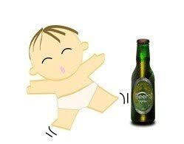
非常有名的故事：「尿布和啤酒」
美國沃爾瑪連鎖店超市的真實案例
星期五，美國的婦女們經常會叮嚀她們的丈夫在下班之後記得去幫孩子買尿布。
而丈夫在買尿布的時候，通常也會順手買一些自己明天看球賽要喝的啤酒。
「啤酒」和「尿布」這兩個看上去沒有關係的商品擺放在一起進行銷售、並獲得了很好的銷售收益，這種現象就是賣場中商品之間的關聯性。

Slide 4

何謂關聯規則?
關聯規則(Association Rule)，又稱購物籃分析(market basket analyses)
Association Rule：同一個交易中，一個item出現時，有另外一個item也會出現
Association rule例子
若顧客購買麵包，則他很可能也會購買牛奶
Association rule: 麵包 🡪 牛奶
機器學習關聯規則：從交易資料中，找出可能、有趣的產品關連性。

Slide 5
關聯規則
運用購物籃分析可以找出可以放在一起的商品或服務
利用關聯規則找到的結果有三種可能：
可行的規則(Actionable Rule)
明顯的規則(Trivial Rule)
無法解釋的規則(Inexplicable Rule)

Slide 6
可行的規則
找到有用的規則是一個可行的模式，業者必須要能夠配合這個模式來做行銷策略的設計與應用。
Ex. 芭比娃娃與糖果條
把兩項商品擺在一起
特意把兩項商品擺在相距較遠的地方
將糖果和芭比娃娃組合起來一起賣
糖果+芭比娃娃+銷售較差的商品一起組合銷售
定價策略：降低另一個商品價格
廣告策略：芭比娃娃和糖果不需要同時廣告活動
產品設計：設計芭比娃娃形狀的糖果

Slide 7
明顯的規則
明顯的規則可能在該行業中都已經知道了，在行銷上沒有太大的價值。
Ex.大型家電用品與維修協定
Ex.油漆與油漆刷
還有嗎? ……

Slide 8
無法解釋的規則
這種規則似乎沒有任何原因，也無法作為行銷活動的參考，可以只是某個時空下的一種巧合。
Ex.五金賣場開幕時，銷售最好的是馬桶清潔劑

Slide 9

ML 體驗

Slide 10
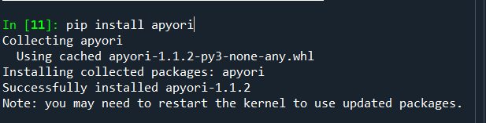
安裝 apyori 套件
注意：Skikit-learn 沒有，anaconda list 中沒有

Slide 11
範例1
# -*- coding: utf-8 -*-
from apyori import apriori
import pandas as pd
data = [['豆奶','萵苣'], ['萵苣','尿布','葡萄酒','甜菜'], ['豆奶','尿布','葡萄酒','橙汁'],
['萵苣','豆奶','尿布','葡萄酒'], ['萵苣','豆奶','尿布','橙汁']]
min_supp = 0.5 #设定最小支持度
min_conf = 0.5 #设定最小置信度
min_lift = 1.01 #设定最小提升度
min_length=2
rules = list(apriori(transactions=data, min_support=min_supp,
min_confidence=min_conf, min_lift=min_lift, min_length=min_length))
print(len(rules))
supports=[]
confidences=[]
lifts=[]
bases=[]
adds=[]

Slide 12
範例1 (cont.)
for r in rules:
for x in r.ordered_statistics:
bases.append(list(x.items_base))
adds.append(list(x.items_add))
supports.append(r.support)
confidences.append(x.confidence)
lifts.append(x.lift)
#將結果存為dataframe
result = pd.DataFrame({
'base':bases,
'add':adds,
'support':supports,
'confidence':confidences,
'lift':lifts
})
print(result)

Slide 13
Apriori 參數
apriori ()，需要5 個參數：
第一個是 dataset (list of list) ，
第二個是 min_support，用來衡量是否達到frequent itemsets的最低要求
第三個是 min_confidence，用來衡量association rules的可信度，即A被購買時，又會買B的可信程度，是否基於偶然還是定律？
第四個是 min_lift，用來衡量使用association rules 後，item 在購物籃出現的frequence 是否高過單獨出現在購物籃的 frequence。（大過1 表示兩件商品比較大機會同時購買，少於 1指比較大機會不會同時購買，等於1表示兩年商品沒有關聯。）
第五個是 min_length，即在 rules 中要求最少的 items 數目。（min_length =2 表示每個法則中最少要有2件商品）

Slide 14
關聯規則的表示
要找出關聯規則 X →Y，不需要高深的數學，只要一些簡單的統計，就可以挖掘出資料的背後隱藏的模式。
購物籃分析通常使用的三個重要評估指標：
支援Support(X →Y )：購買X ∩ Y的次數 / 總交易次數(N)
信心Confidence(X →Y)：同時購買X ∩ Y的次數 / 購買X的次數，即購買X的顧客，有多少顧客也買了Y，Supp(X ∩ Y) / Supp(X)。
增益 Lift(A -> B)：Supp(X ∩ Y)/((Supp(X) x Supp(Y))，若值接近1表示X、Y互相獨立，若愈高表示關聯性愈強。
i. 提升度 > 1 : 表示數據間越相關，呈正相關 ii. 提升度 = 1 : 表示兩數據獨立，不相關 iii. 提升度 < 1 : 表示兩數據呈負相關
為什麼還要使用提升度? 因為有能會有在有A商品的情況下,有B商品的機率高, 但在沒有A商品的情況下,有B商品的機率還是很高，但如果忽略掉提升度(Lift)就會誤以為A->B的關聯性很強

Slide 15
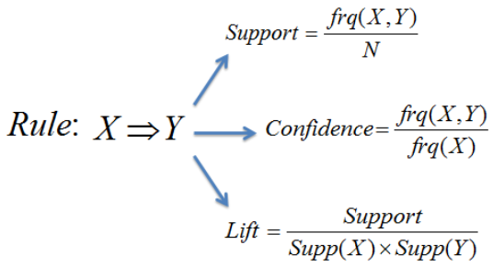
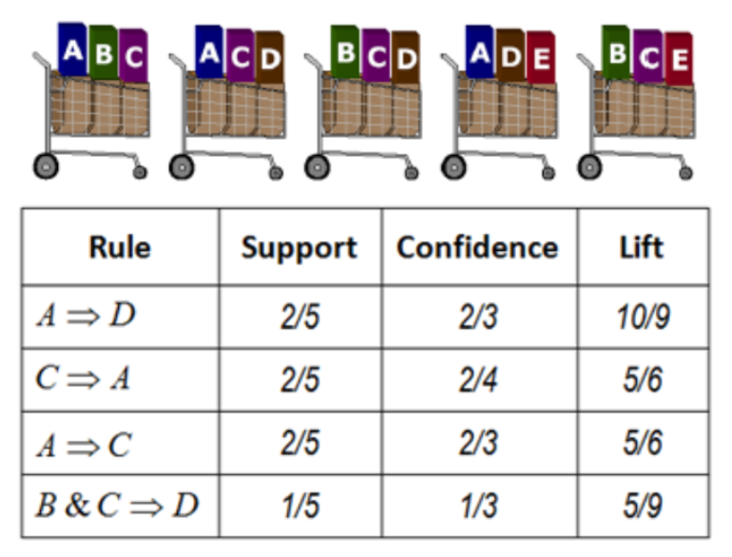
指標計算
舉例說明，有5次交易，分別採買A、B、C、D、E 5種商品中的商品，依照公式計算結果如下：
S(A) = 3/5, S(B) = 4/5, S(C)= 4/5, S(D) = 3/5, S(E) = 2/5

Slide 16
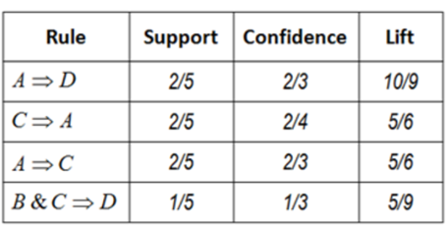
關聯規則的門檻
一個關連規則的成立必須滿足事先設定的兩個參數值
最小支持度 (minimum support)
最小信賴度(minimum confidence)。
e.g. 若 S = 0.4, C=0.6，有那些關聯規則?

Slide 17
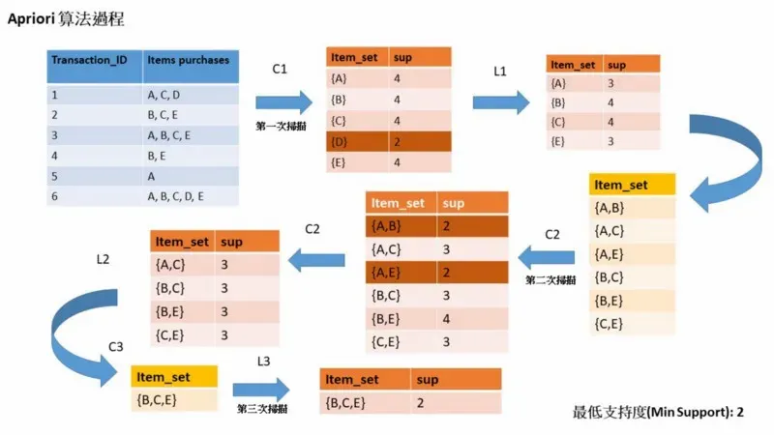
關聯規則分析的Apriori演算法

Slide 18
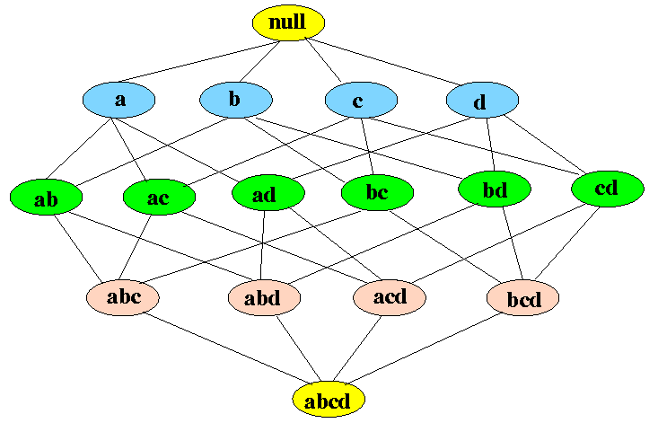
Itemset Lattice

Slide 19
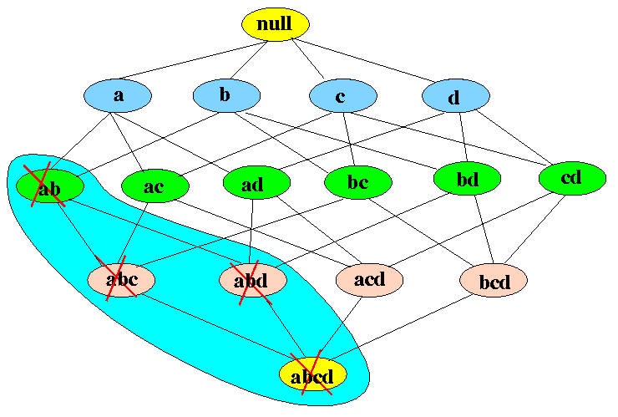
Item(ab) < min_support

Slide 20
關聯規則分析的優點
所採用的計算模式簡單易懂
能產生簡單明瞭的結論
能運用在非監督式資料採礦上
能分析不同形式的原始資料

Slide 21
關聯規則分析的缺點
當商品數量增加，必需進行的運算會成幾何級數增加
對於資料的個別特性不甚重視
難以決定組合的適當的商品數
容易剔除罕見商品

Slide 22
實作1：賣場交易資料
store_date.csv：法國一間 retail store，在一星期內 generate 的 7500 次交易資料。
假設我們要求出現在 rules 中的商品，最少每日有 7宗交易（售出7次）
min_supp = 0.007 #設定最小支持度
min_conf = 0.3 #設定最小置信度
min_lift = 3 #設定最小提升度
min_length = 2

Slide 23
import pandas as pd
from apyori import apriori
store_data = pd.read_csv('store_data.csv', header=None)
for i in range(0, len(store_data)):
records.append([str(store_data.values[i,j]) for j in range(0, 20)])
min_supp = 0.007 #设定最小支持度
min_conf = 0.3 #设定最小置信度
min_lift = 3 #设定最小提升度
min_length = 2
………………………………………..
pd.set_option('display.expand_frame_repr', False)
#將結果存為dataframe
………………………………………..

Slide 24
討論
重複的rules
[herb & pepper] → [ground beef]
[spaghetti, frozen vegetables] → [ground beef]
[mineral water, shrimp] → [frozen vegetables]

Slide 25
產品階層
產品階層(Product Hierarchies)可幫助歸納商品，將少見的商品用高階的階層，這樣出現的頻率比較高
冷凍食品
更籠統
冷凍甜點
冷凍蔬菜
冷凍晚餐
冷凍優格
冰淇淋
水果吧
豌豆
胡蘿蔔
混合
其他
更詳細
巧克力
草莓
香草
核桃
櫻桃
其他

Slide 26
選擇適當的項目組合
產品階層可幫助歸納商品
要考慮的組合隨著分析商品數量的增加而快速成長
項目分得越精細，分析的結果越實用
一項規則的複雜度，取決於它包含了多少項商品
分類階層越上層，所列出的項目越少
適合的層級應該由問題本身來決定

